Slide 1
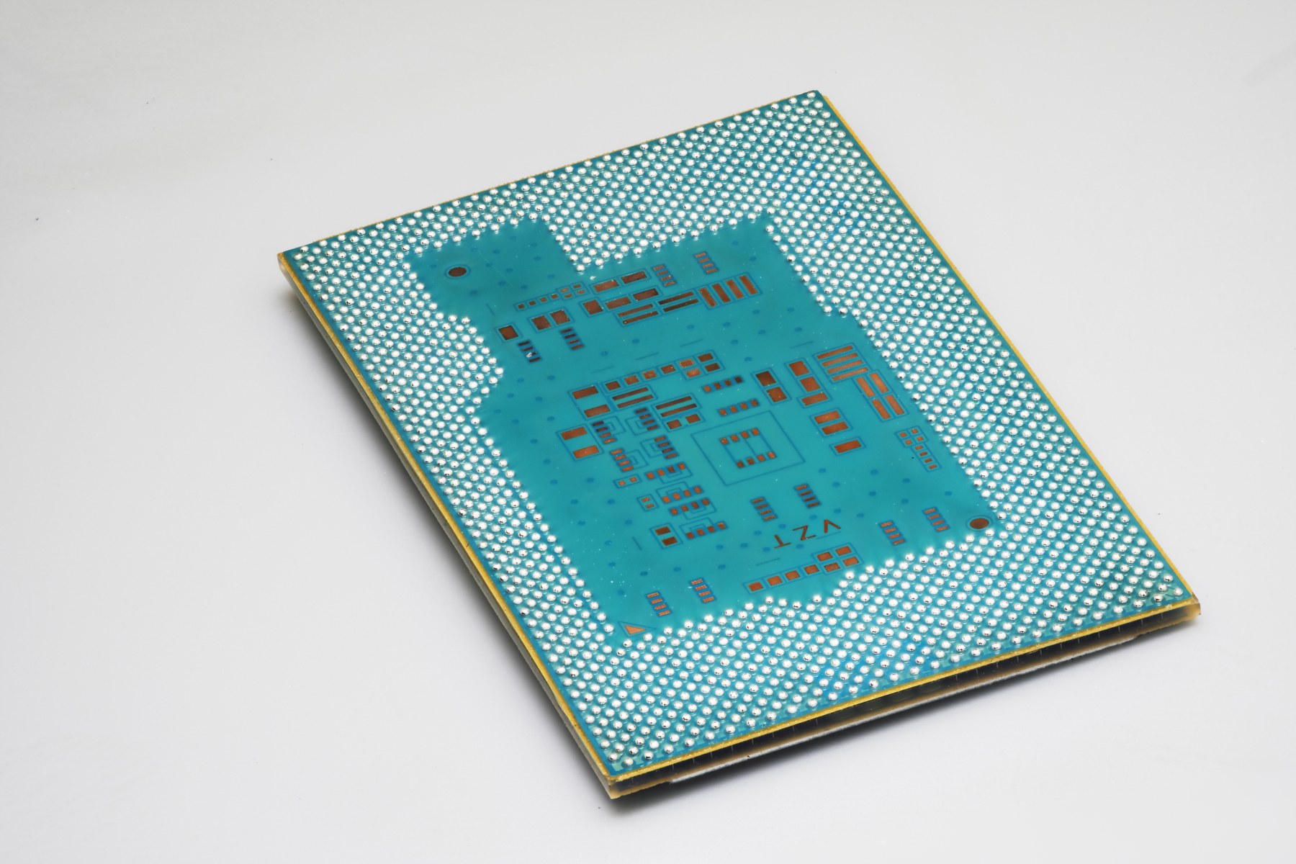
涨价的尽头，是一块“封装”
先进封装案例 · IT项目管理汇报
进度管理 李梓川
质量管理 郑智瑄
风险管理 孙维奇
成本管理 成琦艺峰
Notes:
各位老师、同学大家好，我们小组汇报的题目是“涨价的尽头，是一块封装”。这次我们不单纯讲半导体技术，而是把英伟达 Rubin 这一代 AI 芯片的先进封装交付，当成一个 IT 项目管理案例来拆。它的核心交付目标是：围绕 Rubin 平台，完成集成 HBM4 的先进封装方案，并在 2026 年左右具备量产交付能力。接下来我们会用四个视角展开：进度管理、质量管理、风险管理和成本管理。

Slide 2
用四个项目管理视角拆 Rubin 封装交付
01
进度管理
02
质量管理
03
风险管理
04
成本管理
什么时候交
怎么保良率
什么会交不出
代价与降本
关键路径
复合良率
三层风险
良率 / 产能 / 路线
交付拆成备料、KGD筛选、2.5D集成、测试和量产爬坡
HBM4 与 CoWoS 是必须提前锁定的最长链
翘曲、洁净度、无裂纹决定良率
KGD 前筛、过程控制和可靠性测试，把坏 die 拦在集成前
技术、供应链、外部环境三层风险叠加
用规避、减轻、转移、对冲处理，并持续盯残余风险
CoWoS 与 HBM4 推高成本
良率、面板级封装和玻璃基板是降本杠杆
主线：什么时候交（进度）→ 良率怎么保（质量）→ 什么会交不出（风险）→ 代价怎么降（成本）
Notes:
这一页是整场汇报的地图。我们把先进封装项目拆成四个问题：第一，什么时候交，也就是进度管理；第二，怎么保证交出来的东西良率够高，也就是质量管理；第三，什么因素会让项目交不出来，也就是风险管理；第四，交付这套封装到底要付出多大代价，也就是成本管理。后面的内容会沿着这四条线推进，而不是把先进封装当作单纯的技术名词介绍。

Slide 3
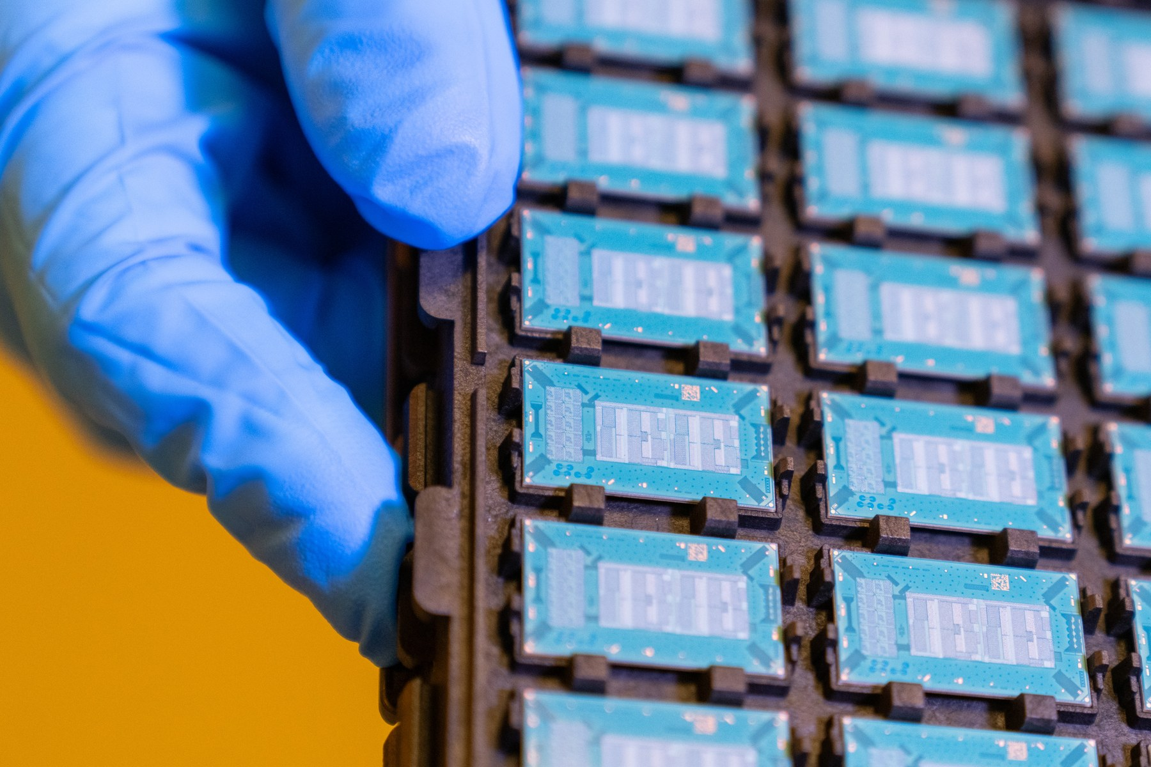
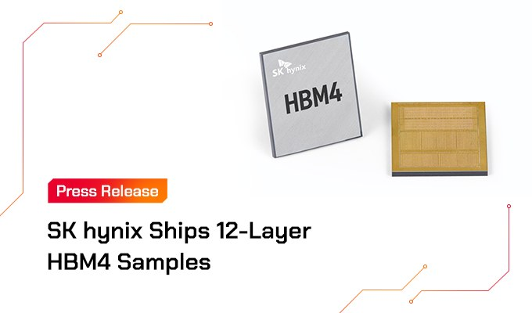
开场引入
涨价的尽头是一块“封装”：先进封装成了 AI 算力的最后一公里
HBM堆叠
TSV垂直互连
CoWoS集成
2.5D封装
stacked DRAM
TSV
价格上涨背后：
HBM进入超级周期
封装产能排到2026年底
logic / substrate
CoWoS 把 GPU、HBM 和中介层放到同一块基板上。
它把算力与带宽连成系统，把供应链约束集中到封装产线。
封装成本因此被放大。
HBM 是多层 DRAM 通过 TSV 垂直堆叠。
Rubin 需要约 288GB HBM4 和 13TB/s 带宽。
AI 周期推高内存价格。
约束最终落到封装产能和良率。
四个视角：
进度、质量、风险、成本
HBM = stacked DRAM + TSV
GPU + HBM + Interposer
从涨价现象到项目主线
Notes:
我们先从一个直观现象切入：这一年内存和 AI 算力相关硬件明显涨价。涨价背后，一个重要原因是 HBM 进入了超级周期。HBM 不是普通内存条，而是把多层 DRAM 通过 TSV 垂直堆叠起来，获得更高带宽和更低延迟。Rubin 这一代平台对 HBM4 的容量和带宽要求非常高，但 HBM 还不能单独发挥作用，它需要和 GPU 通过 CoWoS 这类先进封装集成在同一块基板上。所以先进封装成了 AI 算力的最后一公里，也自然引出了后面四个管理问题。

Slide 4
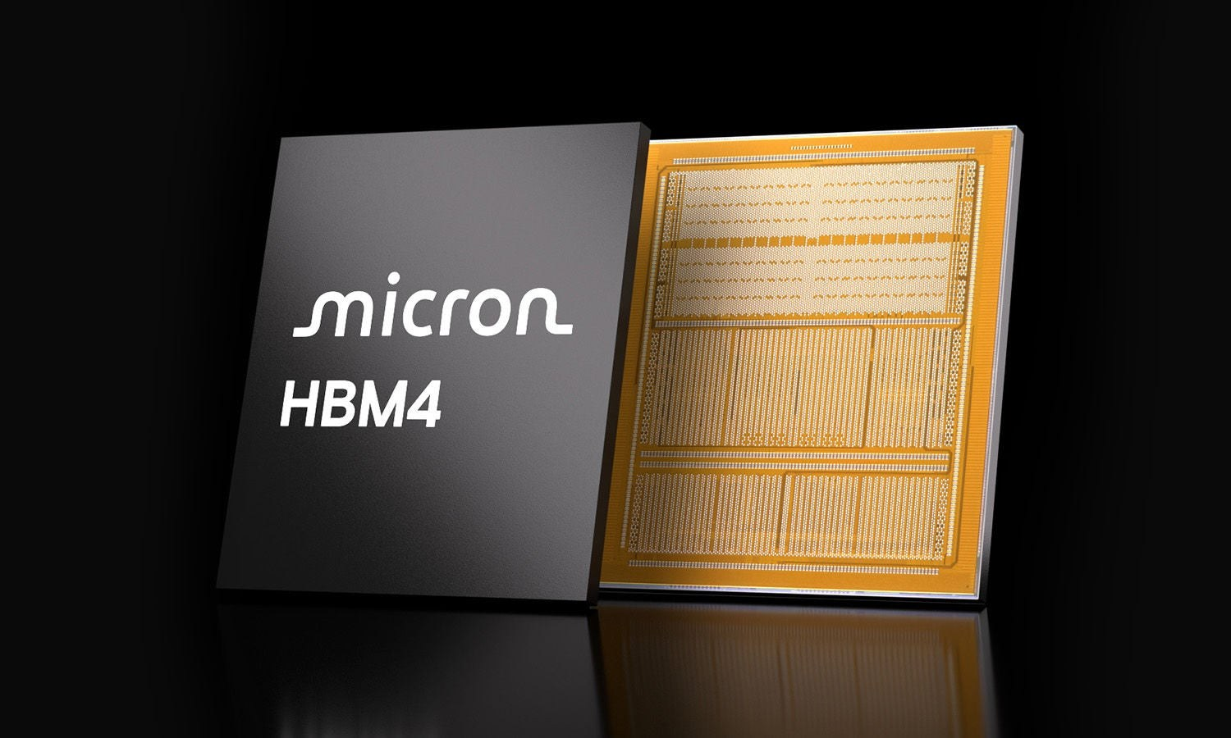
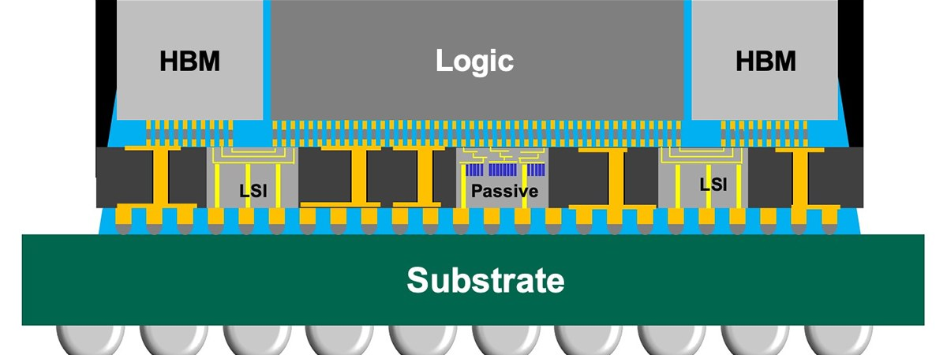
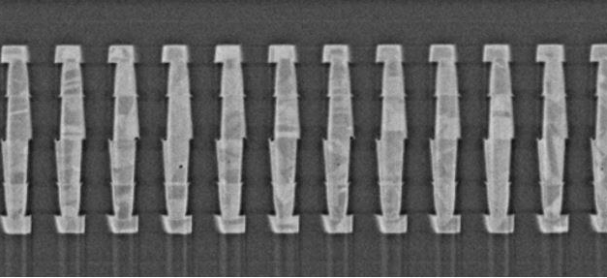
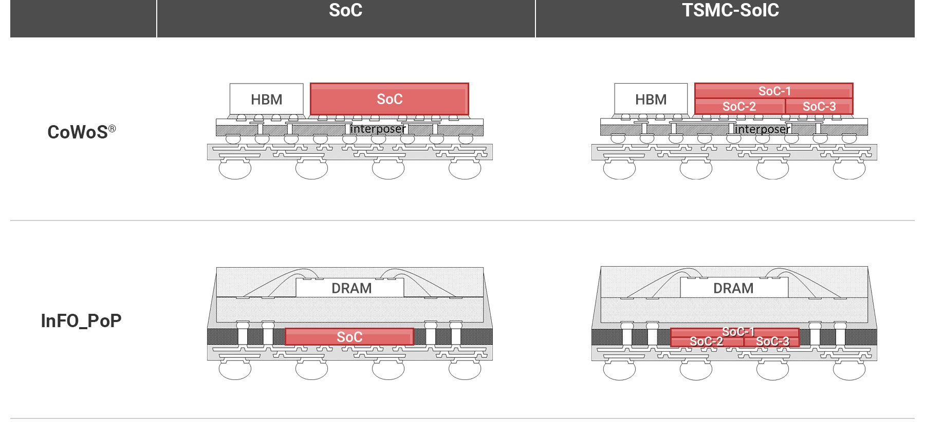
进度管理
从 KGD 到量产爬坡，进度控制层层前移
交付时间线
KGD筛选
01 备料
先筛已知良好裸片，避免后段整包报废
产能锁定
02 集成
HBM4、CoWoS 与 ABF 载板先锁窗口
CoWoS：成熟路径控节拍
HBM4：先锁供货窗口
2.5D集成
03 测试
多颗 HBM 与 GPU 同基板集成，排程强依赖
量产验证
04 爬坡
可靠性测试通过后才进入稳定交付
筛选测试：质量门前移
Rubin平台：交付目标牵引
✓ 备料、基板、测试并行推进
✓ CoWoS-L 作为本代交付主路径
✓ 玻璃基板留作下一代技术储备
规律：能并行的前移并行，不能赌的留出缓冲
Notes:
进入进度管理。这个项目不是“设计完就结束”，真正难的是把交付链条排出来。先进封装大致要经历四步：先备料，把裸片筛成 KGD，也就是已知良好裸片；再锁定 HBM、CoWoS 和基板等关键资源；然后进行 2.5D 集成和测试；最后进入量产验证与爬坡。这里的规律是：能并行的必须前移并行，不能赌的必须留出缓冲。否则一个前段物料延迟，就会拖住后面的集成和测试。
##

Slide 5
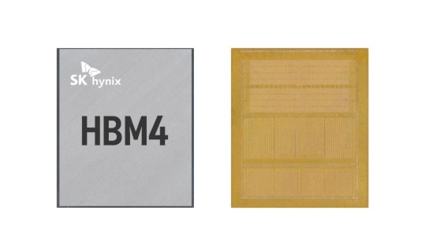
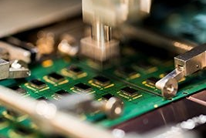
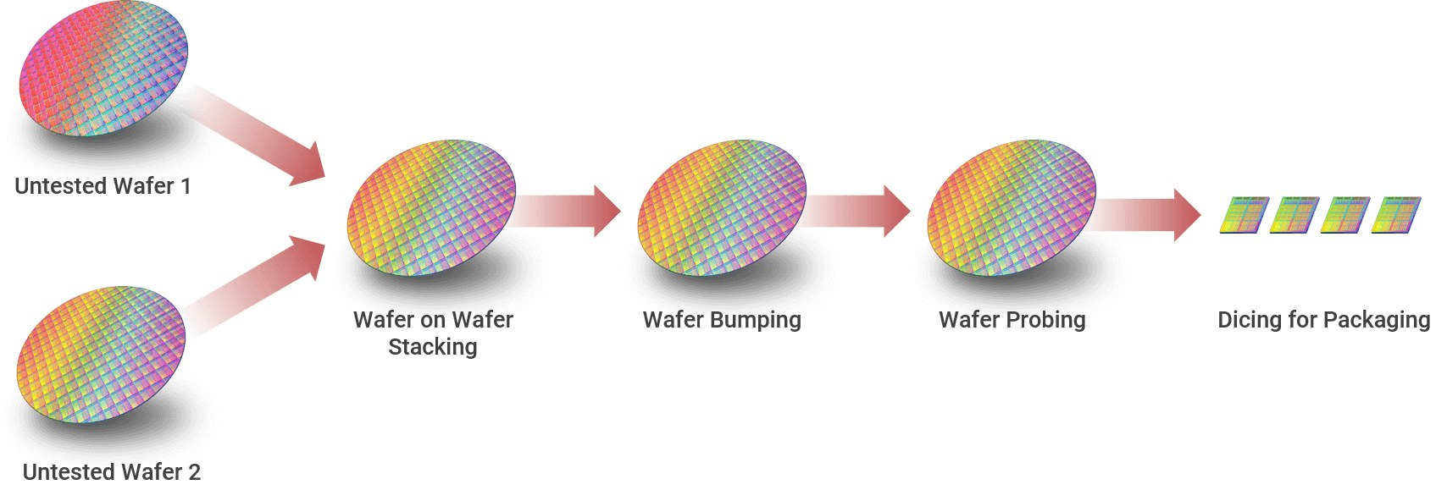
进度管理
关键路径不是设计图，而是 HBM4 与 CoWoS 的产能窗口
关键路径泳道
M1
M2
M3
M4
M5
供应锁定
HBM4 / ABF / CoWoS 产能先锁
封装集成
GPU + HBM + Interposer 排程耦合
可靠性测试
AOI、热循环、良率窗口
量产爬坡
通过质量门后释放交付
把能并行的任务前移
不能赌的节点留缓冲
玻璃基板不压进本代关键路径
进度策略
Notes:
这一页进一步说明关键路径。对 Rubin 封装来说，关键路径不一定是芯片设计，而是 HBM4 供货和 CoWoS 封装产能。因为 HBM4 量产窗口、CoWoS 产能爬坡、基板准备和可靠性验证彼此依赖，一旦某个环节晚到，后面就无法补回来。因此进度管理的重点不是简单压工期，而是提前锁定 HBM4 和 CoWoS 产能，把基板、测试、备料这些环节并行推进，并把玻璃基板这类下一代路线放在储备位置，不能让它影响本代交付。

Slide 6
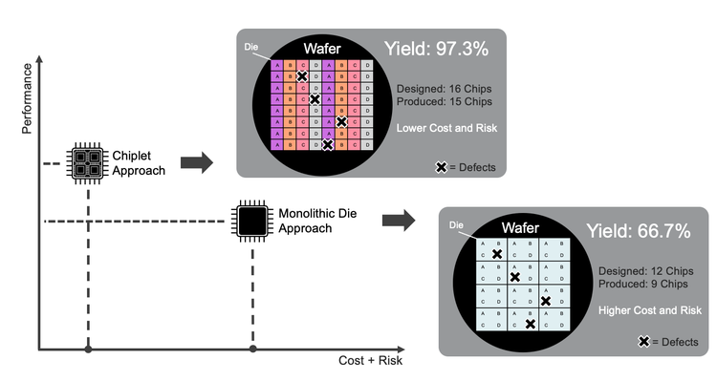
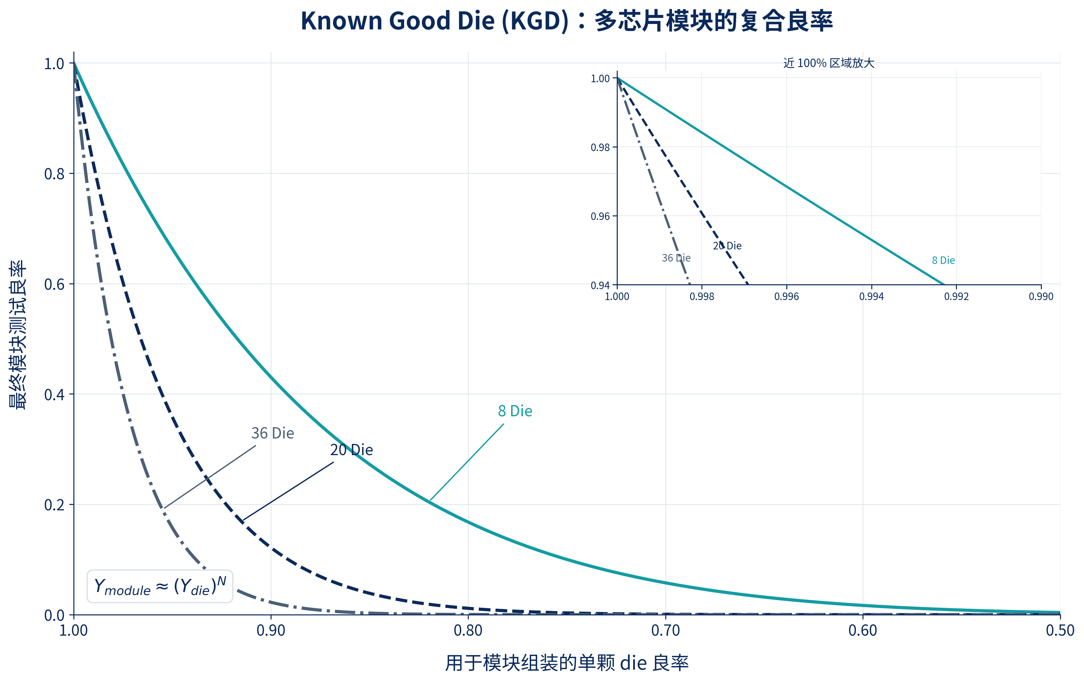
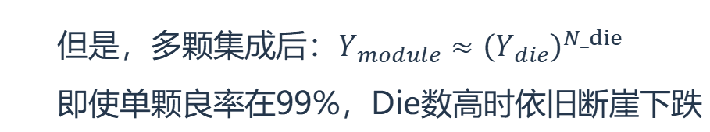
质量管理
先进封装的质量核心是良率，而最难的是“复合良率”
  但是，多颗集成后：$Y_{module}≈{\left(Y_{die}\right)}^{N_die}$
  即使单颗良率在99%，Die数高时依旧断崖下跌
Chiplet 把坏点限制在小 die：
97.3% vs 单片 66.7%，成本风险更低
Notes:
约1min
进度管理告诉我们这套封装什么时候必须交出来;而真正决定能不能交出合格货的，是质量管理
先进封装的质量核心是良率。做到集成这一步，封装里已经装了一块贵的 GPU 裸片和好几摞 HBM4，一旦组装失败，这一整堆好料一起报废，一颗坏封装就能扔掉几千美元。
先看左边这张图。这也是为什么现在都把大芯片拆成小芯片，也就是 chiplet：同样一张晶圆、同样几个坏点，大芯片 monolithic 一个坏点就废掉一整颗，良率只有 66.7%；拆成小芯片后，一个坏点只废掉一颗小的，良率能到 97.3%，成本和风险都更低。
但是，如果先造小芯片，再将好几颗芯片集成到一个模块里，就需要考虑复合良率。模块良率的约等于每颗相乘，即Y_module ≈ (Y_die)^N。如右图，当颗粒数上去以后，单颗良率只要差一点点，整模块良率就断崖式下跌。所以单颗良率高根本不够，集成之后的复合良率才是真正的考验。

Slide 7
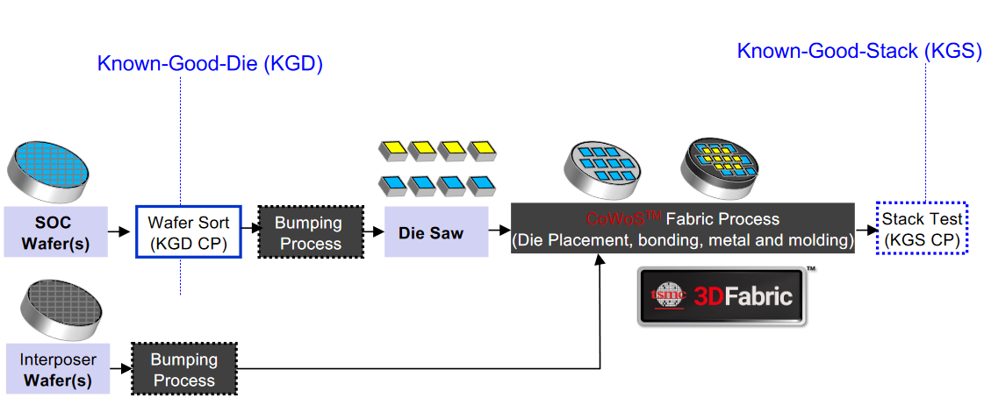
质量管理
KGD —— 在集成之前先把坏 die 筛掉
应对复合良率：质量前移，进集成的每颗都必须是 KGD
集成前 KGD + 堆叠后 KGS
Notes:
约1min
如何解决“复合良率”问题？一个比较显然的解决方法是，在集成之前，先保证放进去的每一颗die都确定是好的。这就是 KGD，Known Good Die，已知良好裸片。
这张是台积电 CoWoS / 3DFabric 的流程：左边 SOC 晶圆先过一道 Wafer Sort，也就是 KGD CP，在切割、组装之前先把坏 die 筛掉；通过的才去 bumping、die saw，然后进 CoWoS 封装流程，包括贴片、键合、布线、塑封；最后还有一道 Stack Test，也就是 KGS CP，Known Good Stack，检查叠好的堆栈。
集成前的 KGD，堆叠后的 KGS，在CoWoS前后同时把控了质量，不让复合良率崩掉
(CoWoS：全称是 Chip-on-Wafer-on-Substrate，意思是台积电的一种先进封装技术，把 GPU、HBM 等集成到一起。
3DFabric：台积电的 3D 封装平台名字。
SOC 全称 System on Chip，系统级芯片。）

Slide 8
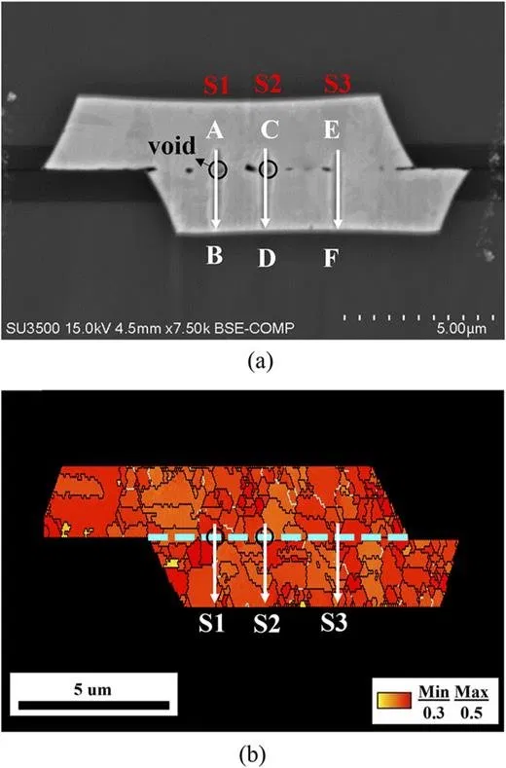
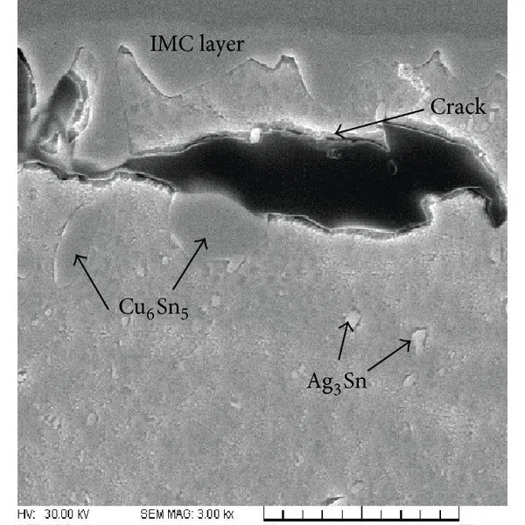
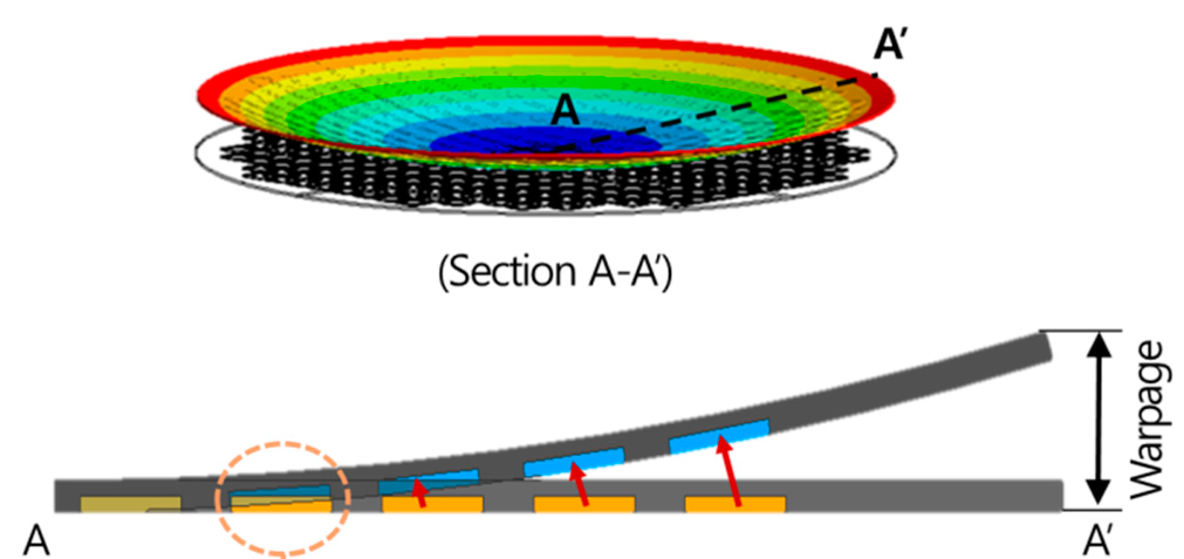
质量管理
具体缺陷与解决方案
翘曲
键合界面
可靠性
成因：基板/中介层翘曲
后果：裸片挪位、对不准
解决方案：压翘曲 + 对位控制
成因：灰尘/凹凸进入界面
后果：界面空洞，键合失效
解决方案：洁净控制 + 界面检测
成因：热循环反复冲击
后果：IMC/界面开裂
解决方案：热循环测试 + 光学检测
Notes:
约1min
KGD 解决了“复合良率”的问题，但组装本身还会引入新缺陷，这里举三个例子。
第一，翘曲，封装过程中，基板或中介层会产生翘曲，这就导致裸片会被挪出设计位置，导致对位不准、压不实。可以用硅中介层和成熟基板工艺压低翘曲，并加强贴装对位控制。
第二，键合界面。在铜对铜直接键合时，如果界面有灰尘、颗粒或表面凹凸，就会破坏贴合。致使界面形成空洞，造成键合失效。可以通过严控洁净度和键合工艺，再用界面检测确认是否存在空洞。
第三，可靠性，器件在使用中会反复经历冷热变化，也就是热循环冲击，脆性的 IMC 或界面位置容易萌生裂纹，最后扩展成开裂失效。可以通过热循环结合光学检测进行可靠性测试
（质量是我们想守住的底线;但有一连串威胁随时会让我们守不住、甚至交不出货，所以需要风险管理）

Slide 9
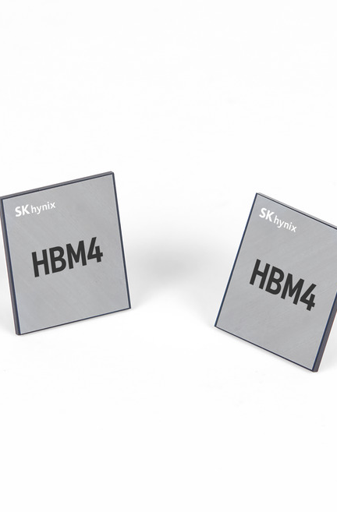

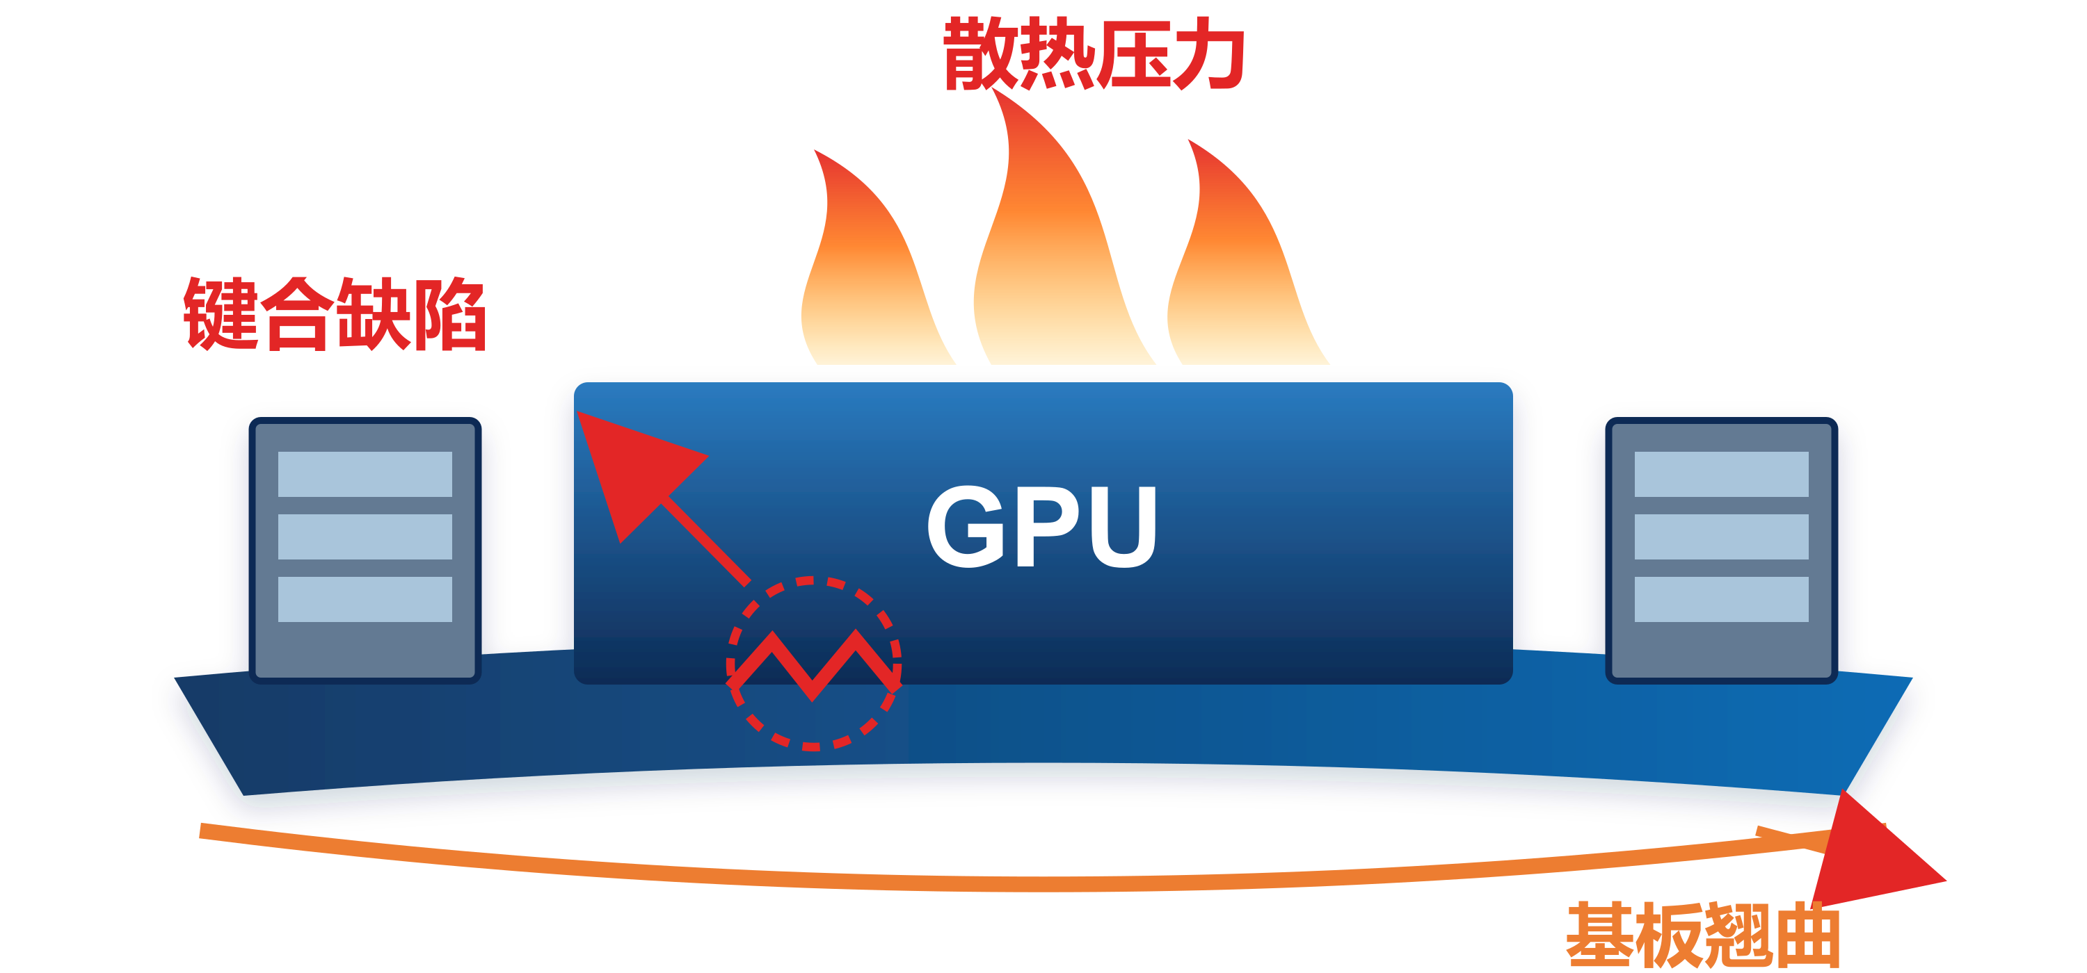
风险管理
三层风险相互放大，最终都指向交付失败
技术风险
供应链风险
市场政策风险
触发：良率、翘曲、散热
后果：返工、报废、爬坡延迟
监控：缺陷率、热阻、复合良率
触发：HBM4、CoWoS 供给集中
后果：物料晚到、产能排队
监控：交期、份额、二供进度
触发：需求波动、出口管制
后果：市场切换、方案返工
监控：订单、规则、替代成熟度
Notes:
前面讲质量管理时，我们关心的是：怎么把良率做上去。到了风险管理，我们要换一个问题：有哪些事情，会让这个项目最后交不出来？
我把它分成三层来看。第一层是技术风险。先进封装不是把芯片简单放在一起，而是 GPU、HBM、基板、中介层、键合界面都集中在一个系统里。所以良率、翘曲、键合缺陷、散热压力，任何一个没压住，都会影响量产爬坡。
第二层是供应链风险。HBM4 和 CoWoS 都是关键资源，而且供应商有限、产能紧张。也就是说，不是我们设计完成了，后面就一定能顺利生产。物料晚到、封装产能排不上，都会直接卡住项目进度。
第三层是市场和政策风险。AI 需求本身可能波动，出口管制也可能变化，国产替代路线也会带来竞争压力。
这里最重要的一点是：这些风险不是孤立的。比如 HBM4 晚到，验证时间就会被压缩；验证时间一压缩，质量问题又更容易拖到后面暴露。最后，一个局部问题，就会变成整个项目的交付风险。

Slide 10
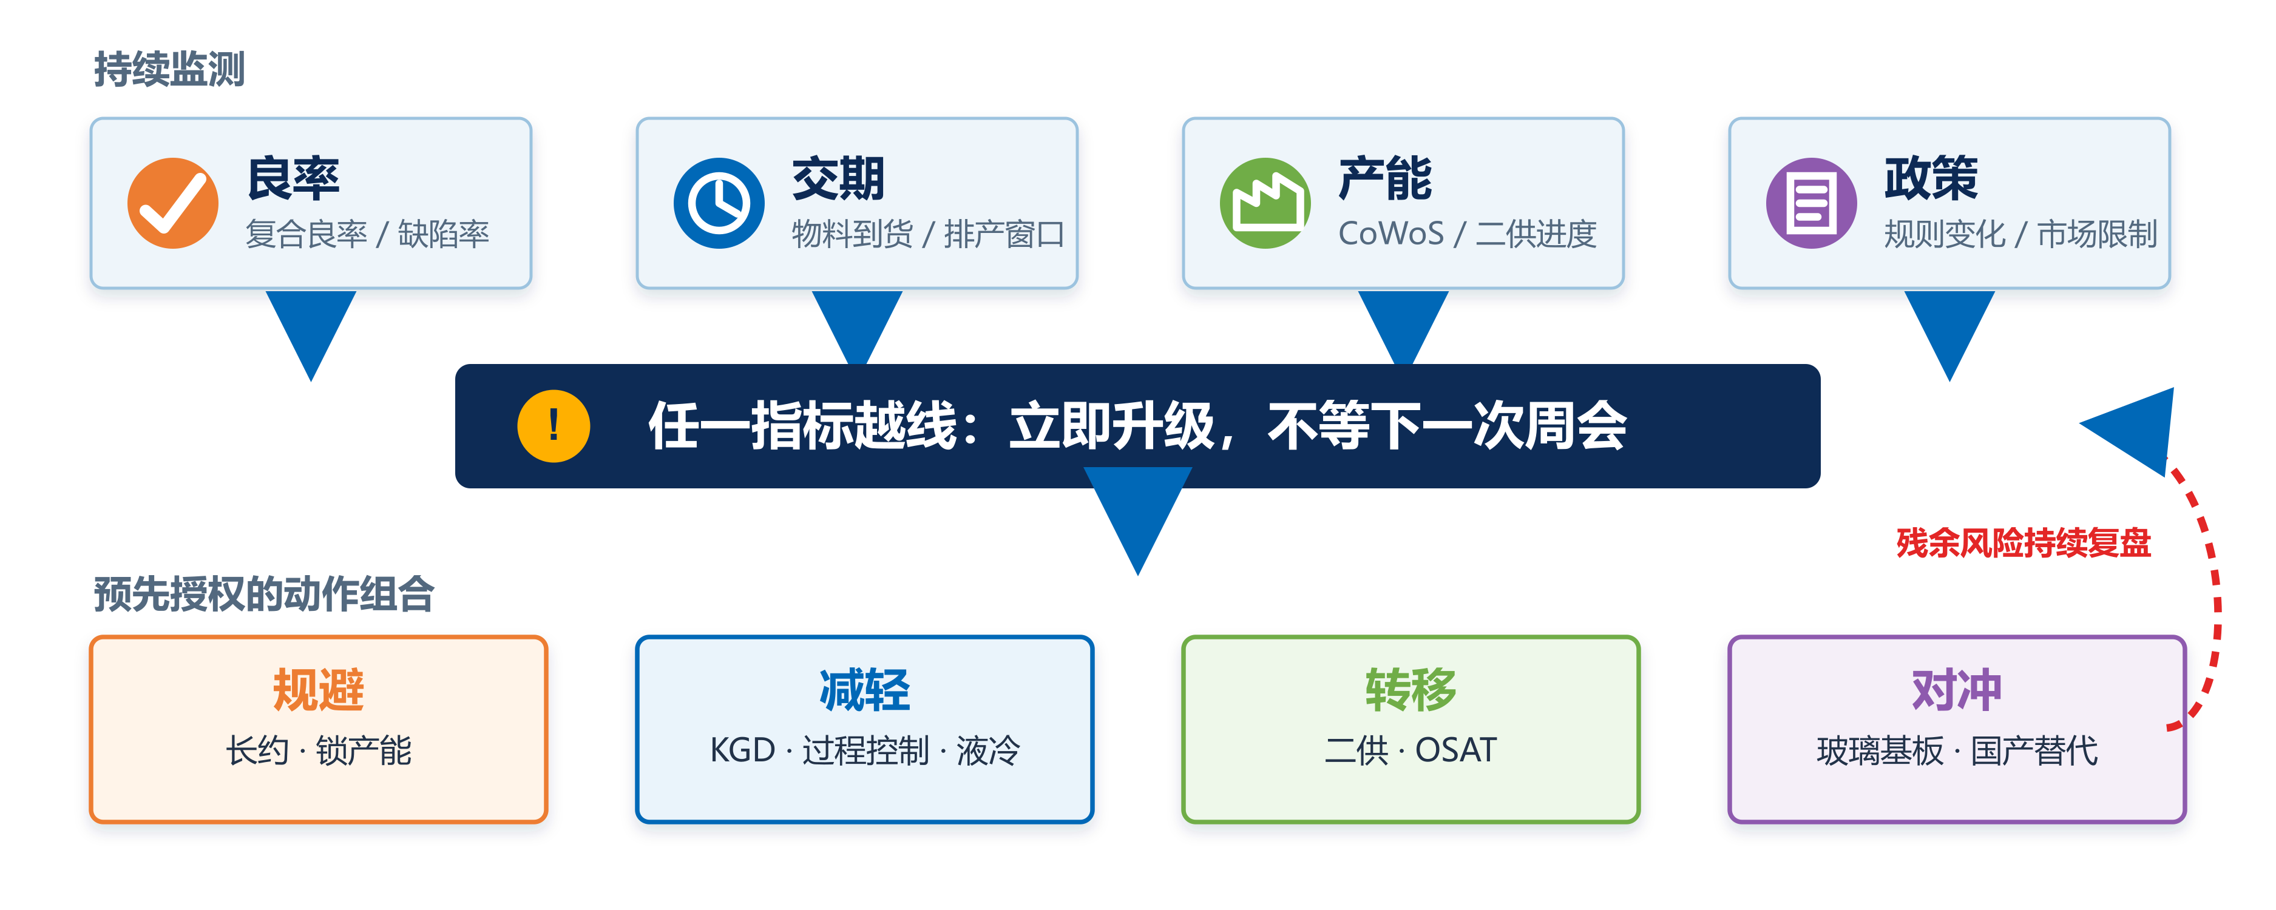
风险管理
风险控制塔 —— 把风险动作嵌入交付链
越线就升级：不等周会，不靠临时协调
四类动作预先授权；残余风险持续复盘
Notes:
所以，风险管理不能只是做一张风险清单，然后放在文档里。真正有用的是建立一座“风险控制塔”。
它的逻辑很简单：先盯住几个关键信号，比如良率、交期、产能和政策变化。每个信号都要有触发阈值。没有越线，就正常跟踪；一旦越线，就马上升级处理，不能等到下次周会再讨论。
升级之后，对应四类动作。第一类是规避，比如提前签长约、锁定 HBM 和 CoWoS 产能。第二类是减轻，比如用 KGD 筛选、过程控制和液冷方案，降低技术失败的概率。第三类是转移，比如引入 OSAT 或二供，把单点供应风险分散掉。第四类是对冲，比如把玻璃基板和国产替代路线作为下一代储备。
最后还要强调一点：签了产能，不代表风险就消失了。良率爬坡、供应集中、政策变化，仍然是残余风险，必须持续复盘。控制塔的价值，就是让风险在真正变成延期之前，先被看见、被触发、被处理。

Slide 11
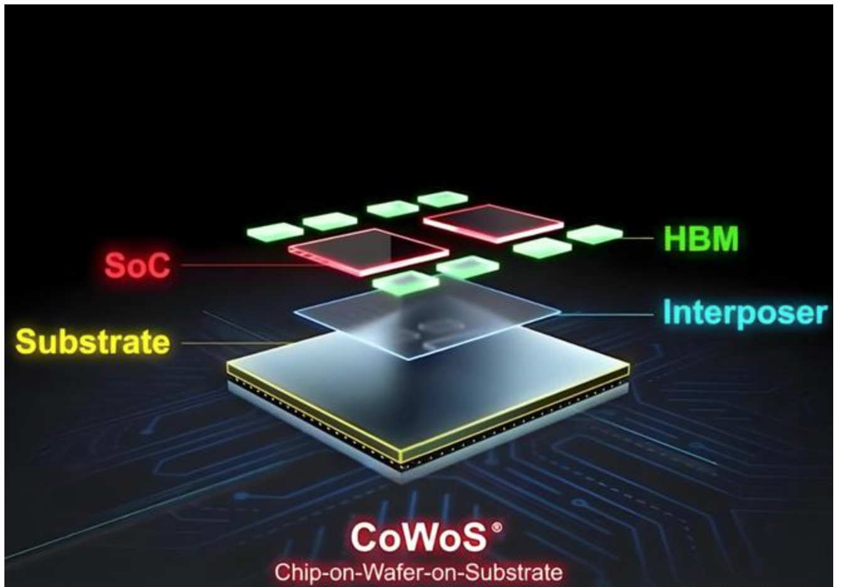
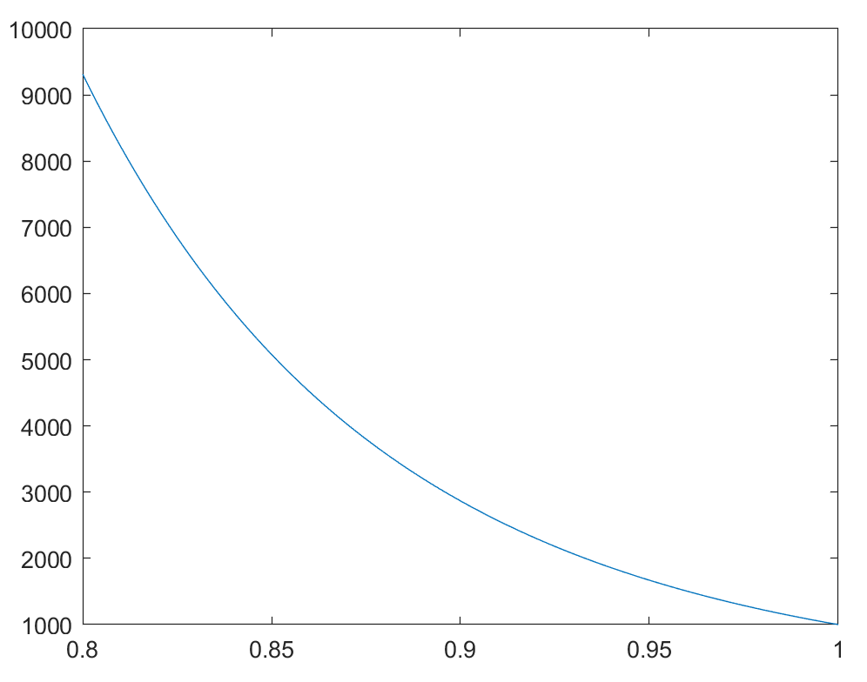
成本管理
成本不是单项报价，而是由原料成本、测试成本和良率共同决定
需要1000vs实际生产
其他
2%
测试
5%
SoC
14%
CoWoS+中介层
34%
CoWoS封装示意图
HBM
45%
Notes:
最后，我们再来谈一谈，用CoWos封装一块芯片，到底需要多少成本，一块先进封装的芯片，它的成本可以从多方面考虑，首先是原料，主要包括系统级芯片SoC，高带宽内存HBM，中介层和衬底，然后还有使用封装技术的平台成本、测试成品的成本，一般来说，HBM的物料成本和CoWos的封装成本占据大头，此外，还有良率这个隐形成本，在先进封装中，有时涉及多个芯片同时封装，这种情况下，随着良率的下降，成本会灾难性的上升，因此，在考虑成本时，应当优先考虑良率和交付，然后再考虑原料和平台的供应。

Slide 12
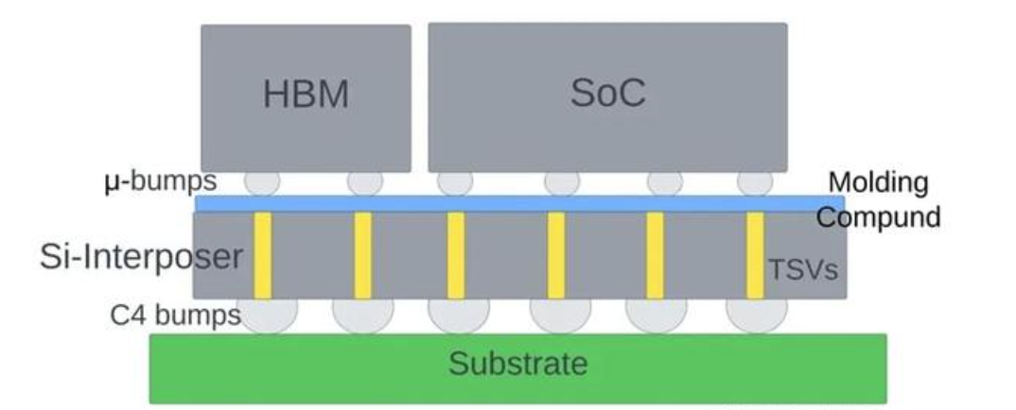
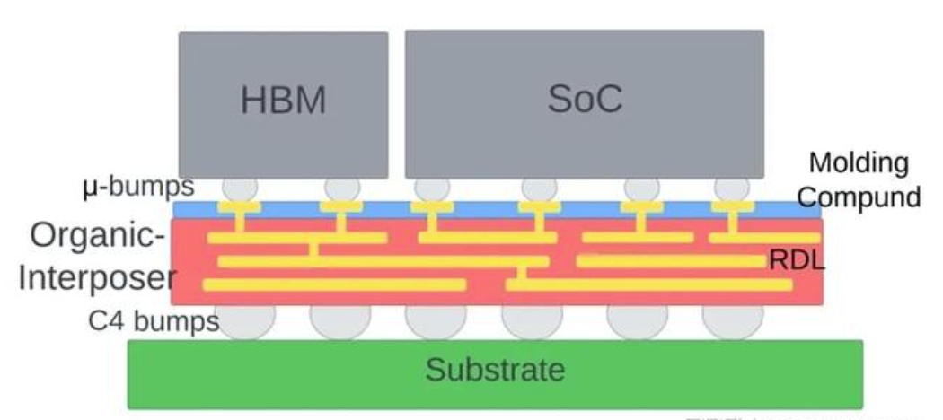
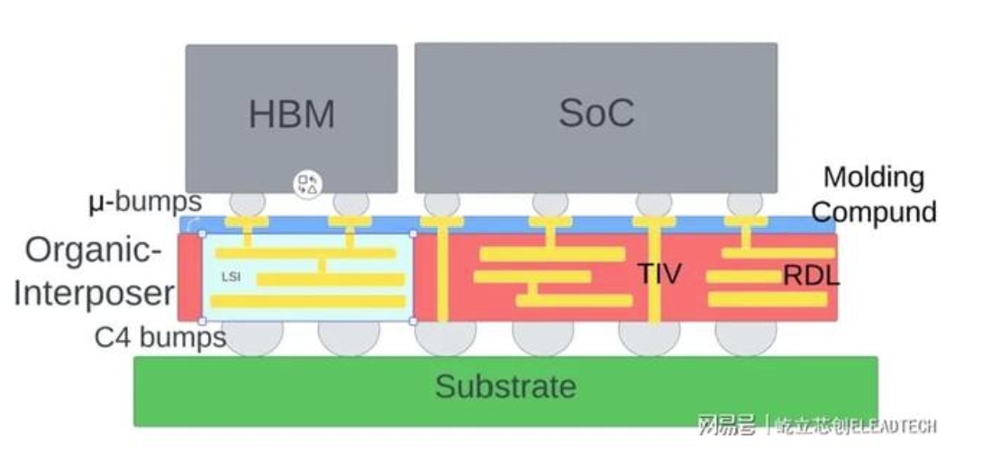
路线取舍
CoWoS-L 是本代主路径，玻璃基板是下一代筹码
CoWoS-S 硅基板
最成熟
性能高
成本高
降本潜力
玻璃基板
CoWoS-R 有机材料中介板
性能中等
成本低
下一代储备
面板级
中期降本
激进路线
CoWoS-L
CoWoS-L 硅+有机材料
性能较高
成本较低
不进关键路径
本代交付
成熟度
Notes:
然后我们可以从中介板的选择作为切入点，研究如何进行路线的取舍。目前，CoWoS封装有三种主流的方案，分别是CoWoS-S，CoWoS-R和CoWoS-L，经过分析，很容易发现，成本越高的方案，能够实现的性能越强，所以，我们需要再满足性能要求的条件下，尽可能地减少成本，因此，CoWoS-L兼顾高成本效益与高性能，成为了本代交付的主路径。在未来，玻璃基板代表新一代的方向，它在性能上理论更高、从长期来看有很大机会降低成本，但是还不够成熟。所以，我们最终的决定是，本代用 CoWoS-L确保交付，把玻璃基板作为储备路线，而不是为了追求先进性去牺牲交付确定性。

Slide 13
项目收束
进度、质量、风险、成本同时成立，Rubin 封装才交得出去
01
进度
HBM4 与 CoWoS 产能先锁
交付结论
把最长链变成可排程节点
Rubin 封装不是单靠一项技术押注，而是把关键路径、复合良率、供应链单点和成本路线同时管住。
02
质量
KGD 前筛 + 质量门前移
守住复合良率，避免整包报废
03
风险
技术 / 供应 / 外部风险可触发
规避、减轻、转移、对冲同步跑
本代：CoWoS-L 保交付
下代：玻璃基板吃降本红利
04
成本
良率降本，本代先保交付
下代再导入玻璃基板规模效应
谁能同时跑赢这四件事，谁就拿到下一代 AI 芯片的入场券
Notes:
总的来说。给Rubin交付这套先进封装，本质上就是要管好四件事：在进度上，排清 HBM4和CoWoS 这些关键路径；在质量上，守住复合良率，把坏的元件拦在集成前；在风险上，识别技术、供应链、市场和政策的多层约束；成本上，算清HBM、封装、基板、测试和良率之间的关系。先进封装不只是技术问题，同时也是AI算力能否按时落地的项目管理问题，谁能同时跑赢这四件事，谁就拿到了下⼀代AI芯⽚的⼊场券。

Slide 14
分工说明
👥
贡献占比：四位成员均为
25%
李梓川
郑智瑄
孙维奇（组长）
成琦艺峰
25%
25%
25%
25%
• 架构审校优化
• “进度管理”部分PPT与文稿编写
• PPT美化
• 整体报告架构构思
• “质量管理”部分PPT与文稿编写
• PPT初稿整合
• 统筹分工
• 架构审校优化
• “风险管理”部分PPT与文稿编写
• PPT美化
• 架构审校优化
• “成本管理”部分PPT与文稿编写
• PPT美化
Notes:
这是我们的小组分工

Slide 15
感谢倾听
+
+
?
···
恳请各位老师、同学批评指正
Notes:
我们的汇报到这里结束，恳请各位老师、同学批评指正，谢谢大家。

